Slide 1
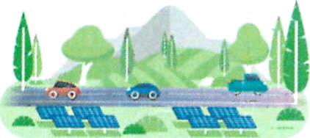

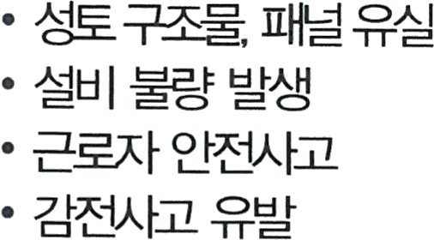
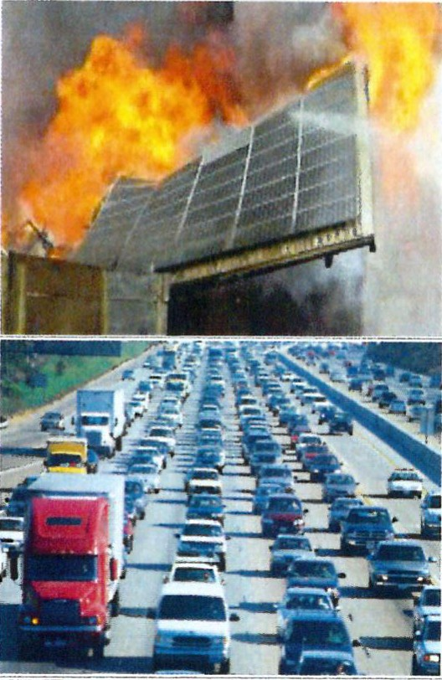
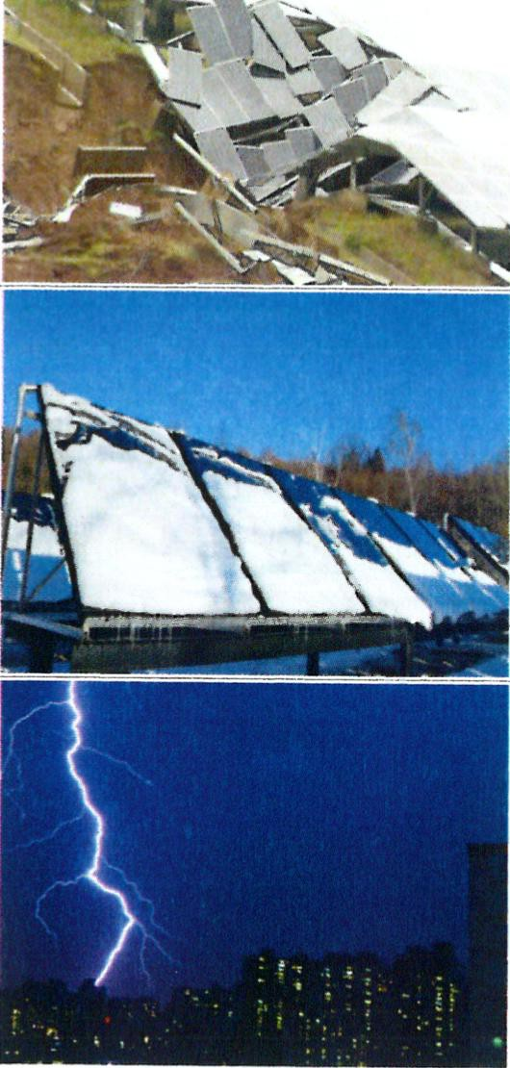





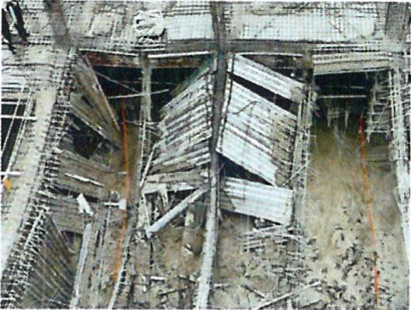



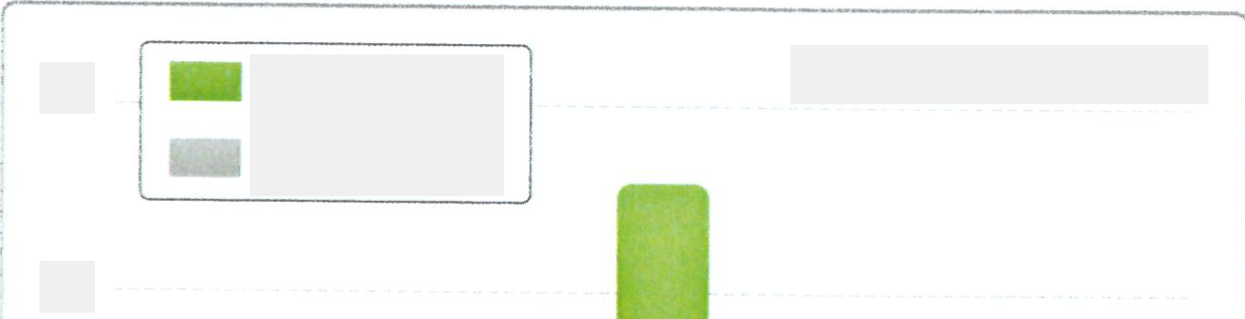

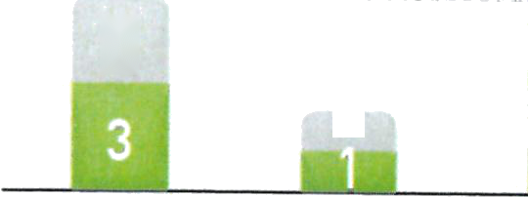
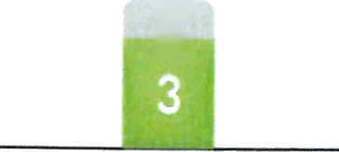

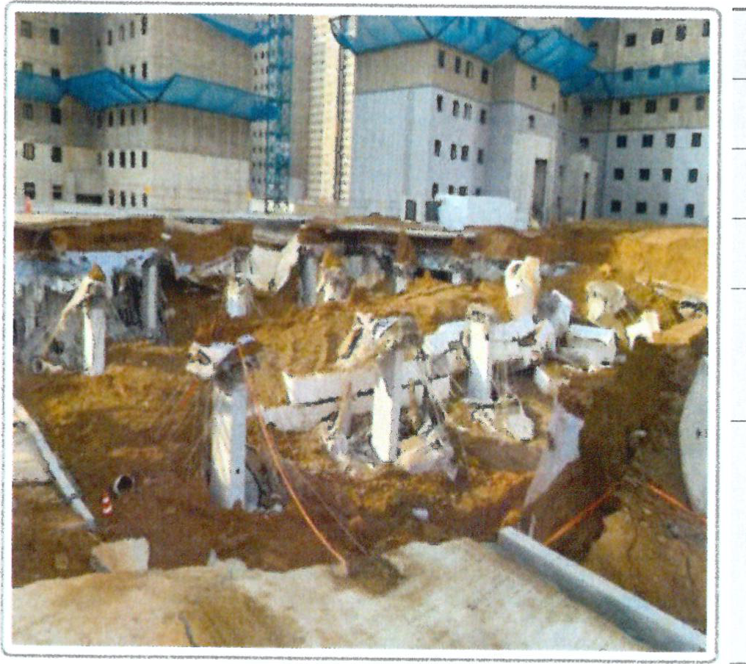
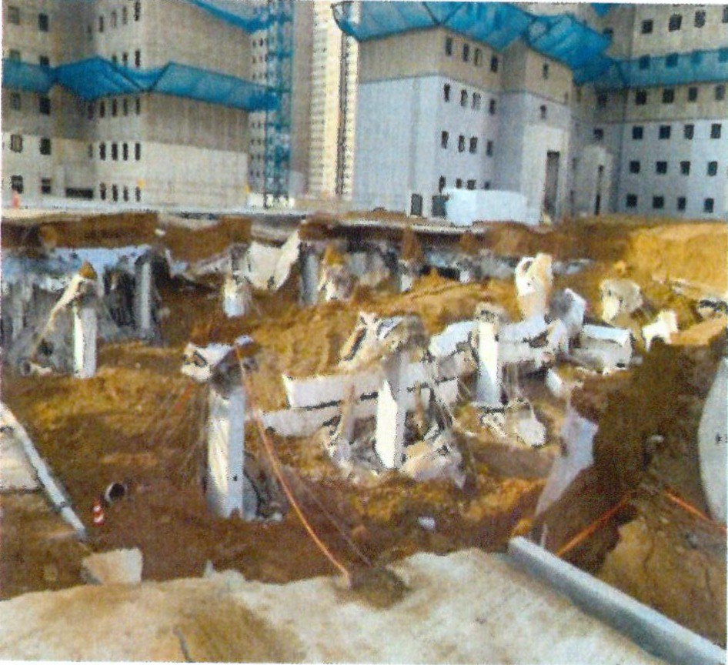
1. 건설안전 관리
1.1 건설 중 발생 가능한 각종 재난,사고 등 위험요소 분석
(1) 건설 중 발생 가능한 각종 재난
고속도로 민간투자 태양광
발전사입
 | 자연재난
풍수해 산사태
폭 대 염 설 |  | • 구조물 피로 증대 • 감전사고 유발 • 각종 시설물 손상 • 전) 자재 절연력 약화
낙 지 진 |  | • 화天牀卜고 유발 • 근구자 안전사고 • 구조물 변형 불량 • 각종 시설물 손상
사회재난
• 공시현장 화재 피급
• 자재 및 시설물 손상
• 근로자 안전사고
• 감전사고 유발
• 현장 접근성 악화
• 자재 수급 지연
• 교통 우회로 확보
• 공사 중지 발생
재
난
• 근로자 추락사고
• 공사장 낙하물사고
• 구조물 변형 불량
(기 태양광 공사현장 사고
15
추락사 26명
기타 4명
*기타:익사. 끼임. 감전 등
시망사고 현황
• 신재생에너지원별 생이주71
(단위 : 명)
합계
30
10
설치
저조 유지보수 분류불능
1
5
1
• 신재생에너지원별 발생형태
추락사 익사
감전 등
2
(단위 : 명)
합계
30
5
2
1
26
끼임
1
1
• 신재~지원별 기인물현황
사다리
2
(단위 : 명)
0
2017
2018
2019
2020
2021
지붕
20
전주
2
기EK비계등) 합계
30
나, 태양광 공사현장 사망사고의 86.7%는 추락사로서
6
이에 대한 안전계획을 수립함
* 출처 : 안전보건공단
(3) 최근 발생한 대형 건설사고(검단신도시 아파트 건설현장 붕괴사고)
발생 일 시 | 2023년 4월 29일 밤 11시 30분경
발생 위치 | 인천핑역시 서구 원당동 검단신도시 안단테 아파트 신축 현장
피 해 규모 | 지하주치장 2개층 지붕 구조물 총 970m2 파손
관할 기관 | 인천굉역시 서구청, 인천경찰청
발생상황 | 지呑주치장 1층 지붕층인 어린이 놀이터 예정 지점과 지6주치장 2층의 지붕층이 연쇄적으로 붕괴
발 생 원인 | • 설계•감리•시공등총처적부실로 인한전단보강철근의 미설치 • 붕과구간 콘크리트 강도부족 등 품질관리 • 공사고정에서 추가도는 하중을 적게 고려 • 골~卜 완료될 때까지 지히주치장 정21안전점검을 미실시
137

Slide 2
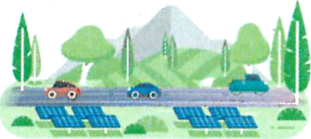
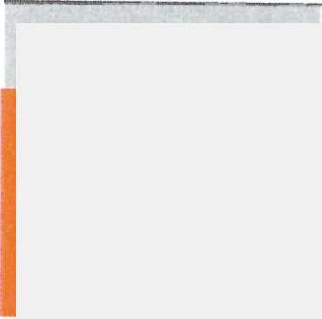





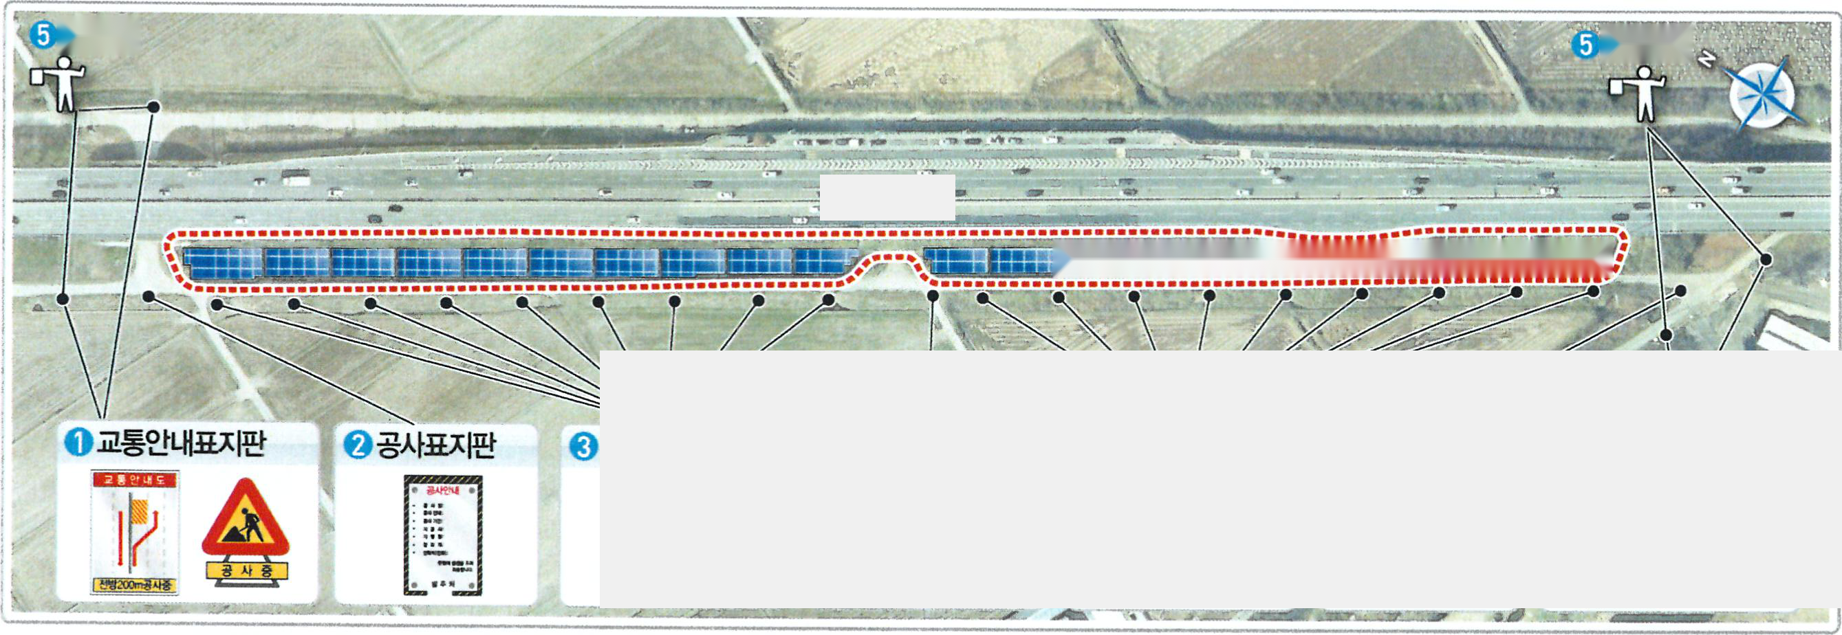
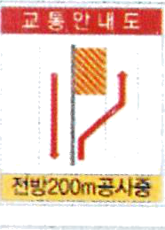

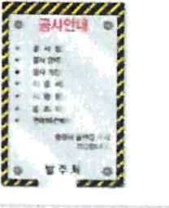

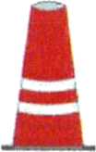
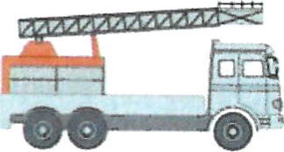

고속도로 민간투자 태양광
발전사입
(4) 안전대책 및 안전점검 계획
중점시항
• 고속도로 주행치량의 안전에 영힝℃l 없도록, 고속도로와 이격하여 부처도로에서 공시수행
• 부처도로를 통행히는 주민, 농민의 안전사고 예방을 위하여 농한기 시공계획 수립
• 공人구긴내 안전을 위하여 안전관리자 통제하에 직업 수행
사고형태 | 방지대책
인적, 물적닉하 | • 모듈, 구조물 영중 시 고속도로 하향 양중 • 크레인 작업반경내 입출입 통제 • 크레인 직업중량 및 허용재원 준수
교 통 사 고 | • 직업 전 직업특성에 맞는 안전교육 실시 • 작업자 고속도로 접근금지, 안전요원 배치 • 부처도로통행을우한30m의 초소폭원 유지
협 착 사 고 전 도 사 고 | • 2인1조 직업, 자발적 위험인식 함양 교육 • 굴착7 는 전도예방을 위한 트르다식징腷 I 사용 • 소형자재도 가급적 크레인, 굴착기 운반
교통사고
발생
인명사고
119신고
(초기대응)
단순사고
대표이사
재발방지
조치시행
안전관리
팀장보고
도공
사업개발처
도공
관할지사
• 현장책임자 안전교육 0 수전71안전관리법 25조)
• 직업팀은 도로치단 안전관리계획서를 별도 제출
• 인명사고시 1 19 신고 선조치 후 보고
서산시 안호리 태양광발전소 예시(성토부11)
신호수
신호수
작업구역
:주:耳국苳국 •=국후국그才 -4嵂 그
월i콘 들레才공言}f귀』
0 교통안내 표지판 설치
• 공시구간 전방 설치
• 부체도로 통행자 사전 인지
• 각 필요 위치별로 설치
• 공사구간 전방 설치
• 부처도로 통행자人l전 인지
• 직업구역에 따라 수시 이동
사
공사안내 표지판 설치
PE드럼 러버콘, 윙카 설치
• 공시구간 전방 설치
• 부처도로 통행자 사전인지
• 공시나용진뢴!에 다bl여 명기
• 공사구역 경계 설치
• 야간 통행객의 안전을
위하여 필요시 윙카 설치
0 자재운반 사다리차 직업
안전요원 배치
• 성토비틸면 자재 인양
• 전도사고 유의
• 철재구조물 등 운반
보호경
? -4- 안전모 • 직업구역 안전 사고 예방
,7 - \안전장갑 • 차량통제 및 보행人고
안전화 예방
안전고리 -구
4
야광보호구
• 괸련표지 설치 후 운전자가 통행방법을 이해하지 못하거나, 안전문제가 발생;(예상) 될 경우 즉시 수정 후 재설치
• 7 존 표지와 도로 공시구간 주의표지 내용이 드를 경우 2 존 표지를 기리거나 임人로 제거
• 가급적 직업보호 자동차를 2대 이상 배치하며, 직업 활동구역과 초소 60m 이상 이격하여 배치

